Slide 1

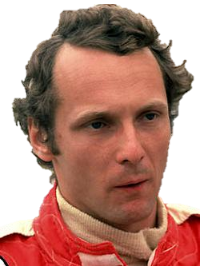
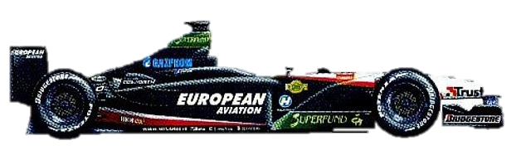
eaglenest8@hotmail.com
Hoy conoceremos la historia del decimo cuarto Campeón Mundial de F1…
un reconocido corredor de Autos en el planeta por su entereza ante el infortunio
siendo ejemplo para las generaciones futuras…
Niki Lauda
14º
Campeón Mundial
De Formula Uno
Y
Tri-campeón Mundial
1975 1977 1984
Disfruta estos relatos…

Slide 2
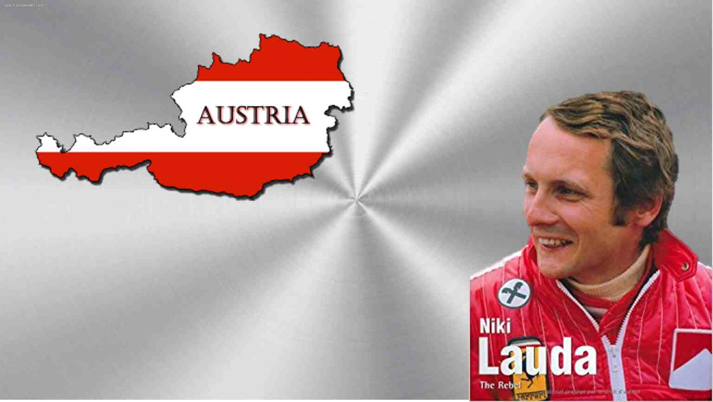


eaglenest8@hotmail.com
Versión Completa
Niki Lauda
TriCampeón
F1
1975, 1977 y 1984

Slide 3
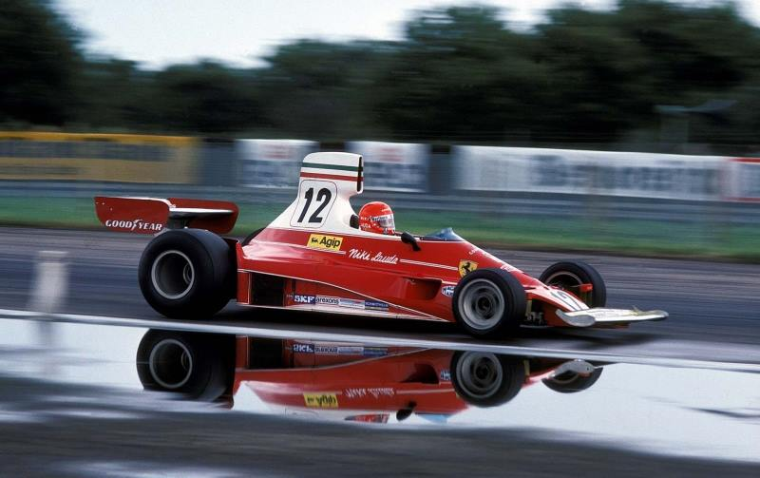

eaglenest8@hotmail.com
Niki Lauda
TriCampeón Mundial
F1
1975, 1977 y 1984
Versión Completa
____________________

Slide 4

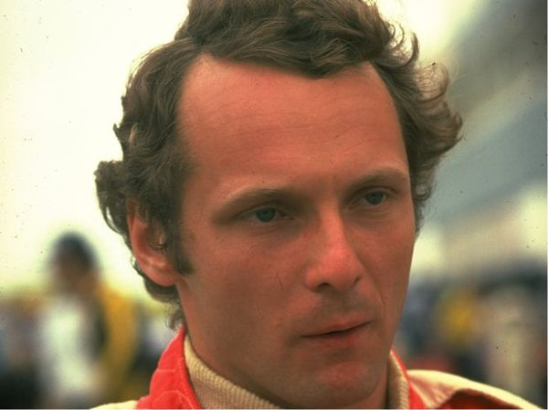
Niki Lauda
Datos personales
Nombre
Andreas Nikolaus Lauda
Apodo
"Niki“
Nacionalidad
Austríaca
Nacimiento
22 de febrero de 1949
Viena, Austria

Slide 5
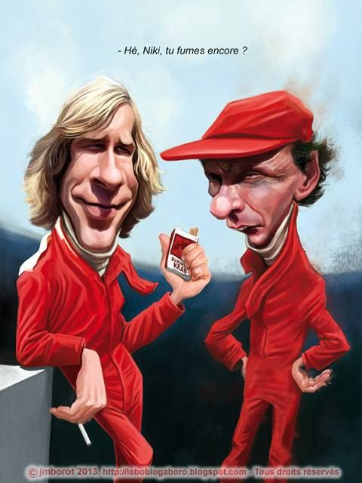
Carrera deportiva
Palmarés general
Años en activo
1971 - 1979, 1982 – 1985
Equipos
March
BRM
Ferrari
Brabham
McLaren
Carreras comenzadas
170

Slide 6
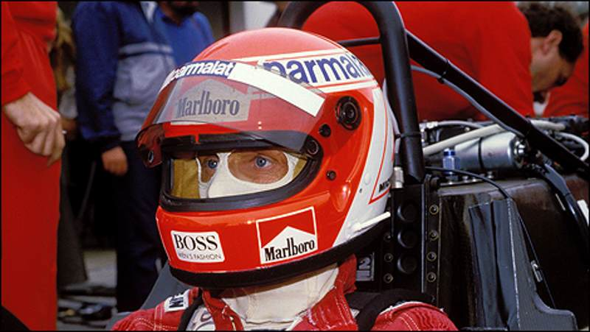
Campeonatos mundiales
3
1975, 1977, 1984
Victorias
25
Podios
54
Poles
24
Vueltas rápidas
24
Primera carrera
Gran Premio de Austria
1971

Slide 7
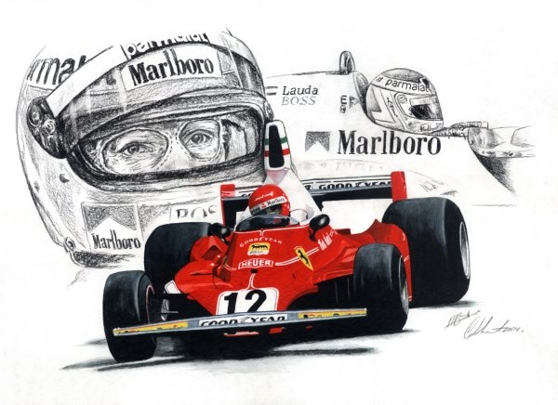
Primera victoria
Gran Premio de España
1974
Última victoria
Gran Premio de los Países Bajos
1985
Última carrera
Gran Premio de Australia
1985
Retiro
1985

Slide 8
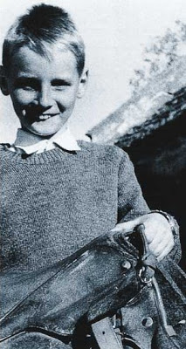
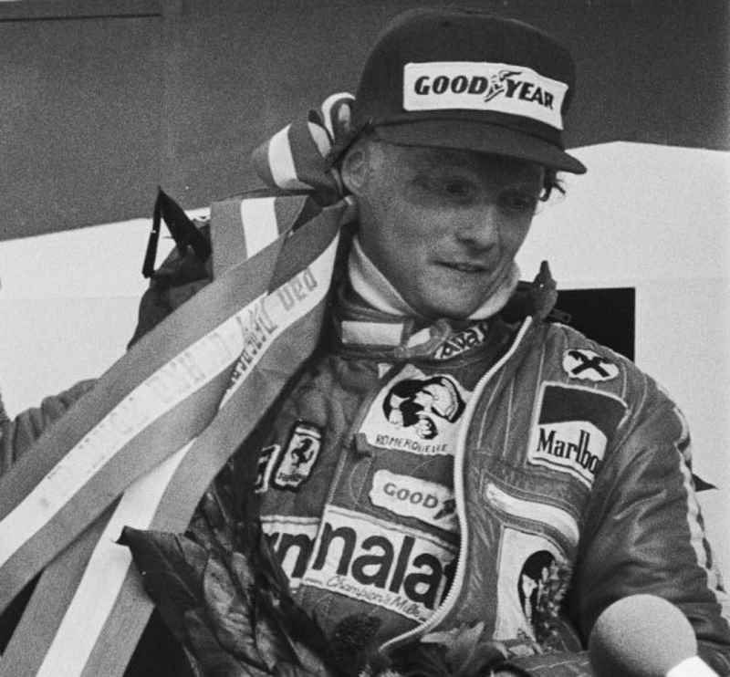
Andreas Nikolaus Lauda, mejor conocido como Niki Lauda es un expiloto austríaco
de Fórmula 1 nació el 22 de febrero de 1949, en Viena,.
Fue campeón
del mundo en F1 los años
1975, 1977 y 1984, subcampeón
en 1976,
cuarto en 1974
y 1978.

Slide 9
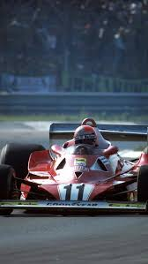
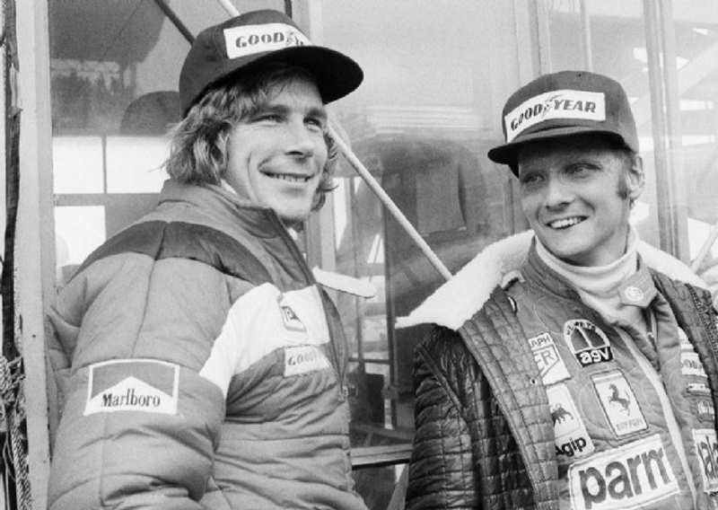
Su primera victoria fue en el Gran Premio de España de 1974,
y la última en el Gran Premio de los Países Bajos de 1985.

Slide 10
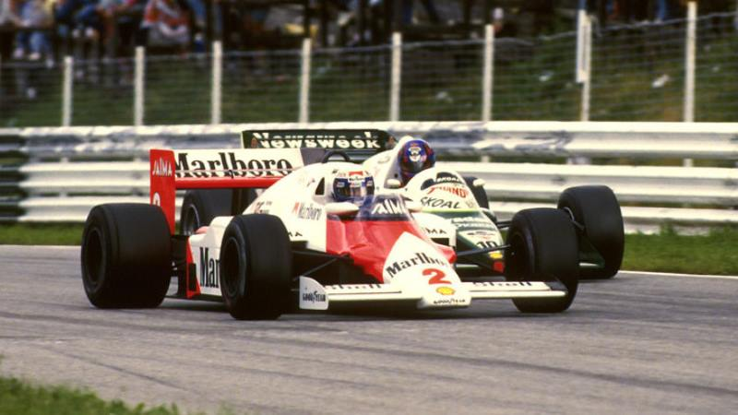
A lo largo de su carrera en la máxima categoría fue pilotó para las escuderías March, BRM, Ferrari, Brabham y McLaren, acumulando 25 victorias y 54 podios.
En 1976, Lauda sufrió un grave accidente en el Gran Premio de Alemania que le produjo graves quemaduras que le dejaron marcas de por vida.

Slide 11
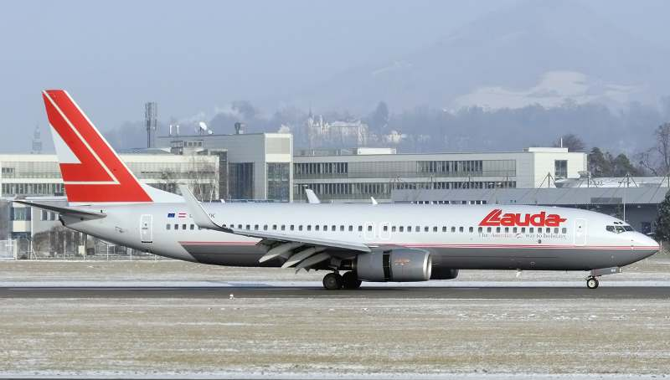
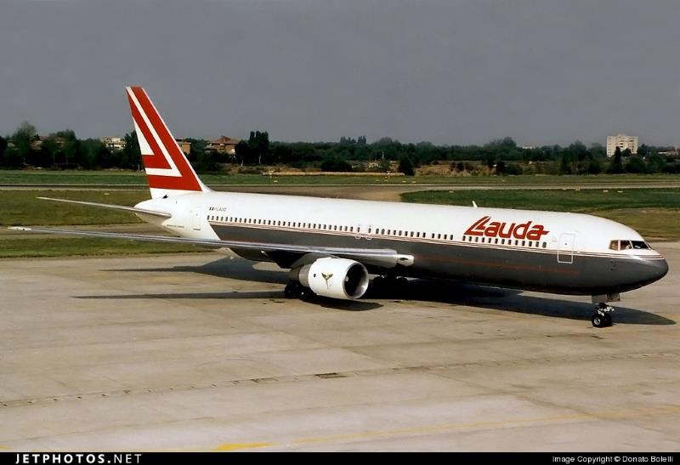
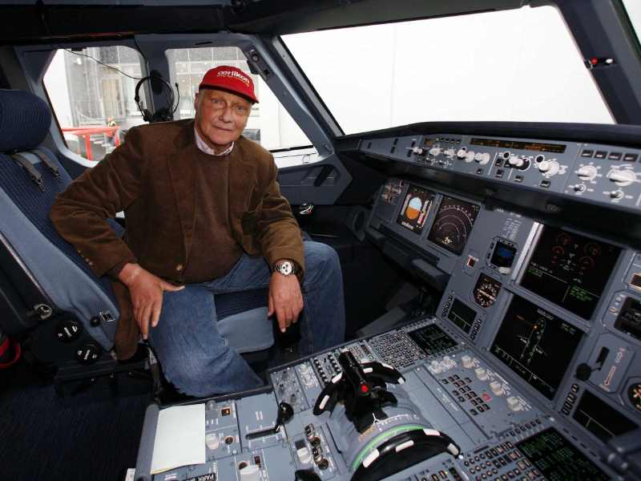
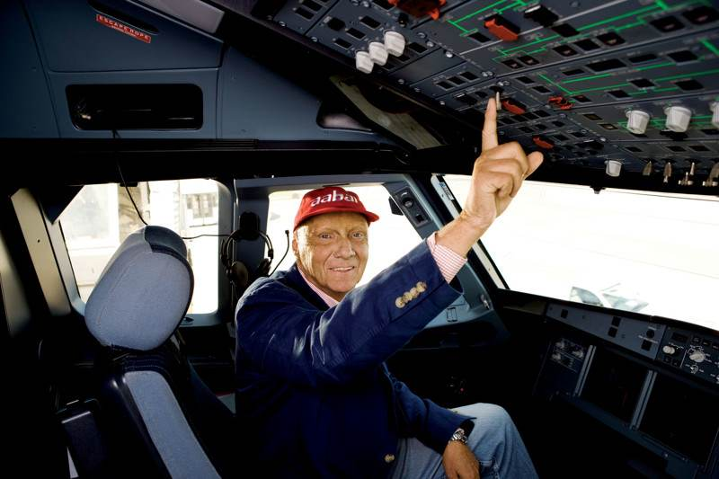
Retirado temporalmente de las carreras,
en 1978 fundó su propia compañía aérea, Lauda Air.
Pero las deudas y una larga querella con la compañía Austrian Airlines
lo obligaron a volver a la F1 en 1982.

Slide 12
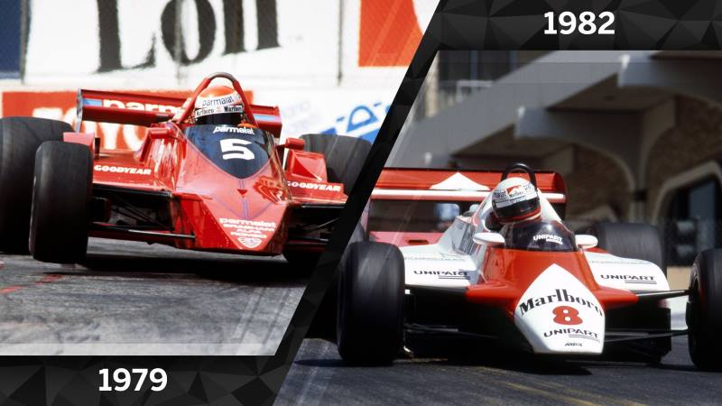
Se retiró definitivamente de la competición en 1985.

Slide 13
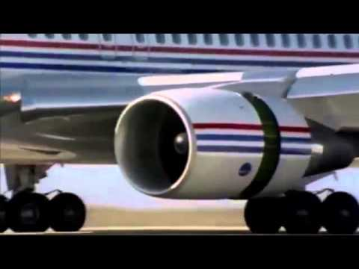
Volvió a fundar
una nueva compañía de aviación,
Niki.

Slide 14
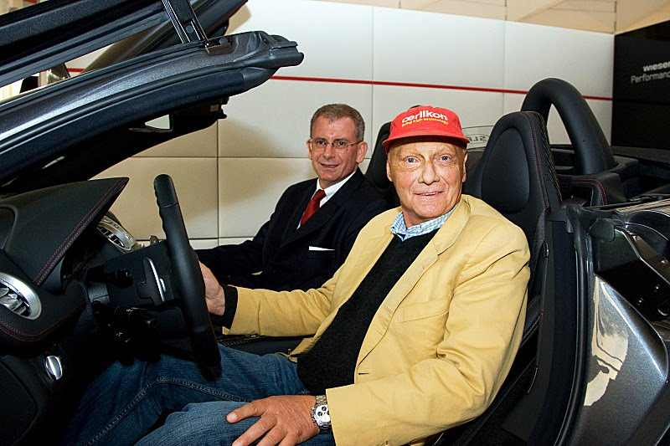
Comenta las carreras de Fórmula 1
para una cadena austro-alemana
de televisión
y es uno
de los directores
del Mercedes
AMG F1 Team
de Fórmula 1.
Este piloto
ha disputado
185 carreras.

Slide 15
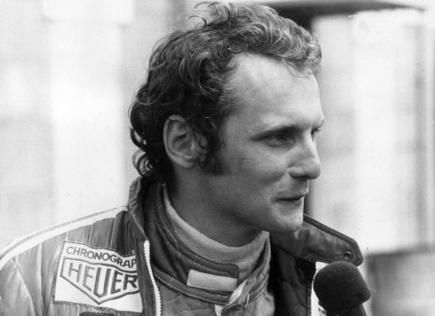
Nació en el seno de una familia acomodada.
Si bien en casi todos los medios
se apunta que su abuelo paterno
fue el abogado empresario vienés
Hans Lauda,…
según la prensa española,
su abuelo paterno fue
el gallego Juan Lauda Crespo,
natural de Loña do Monte,
aldea del concejo de Nogueira
de Ramuín, en la provincia de Orense.

Slide 16
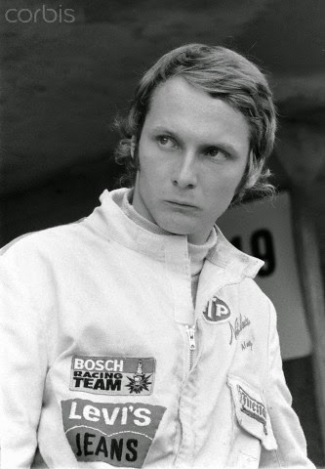
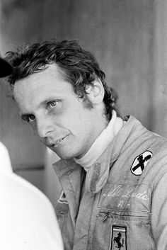
Lauda se formaba
como hombre de negocios, pero decidió ser piloto
de carreras en 1968
contra la voluntad
de su familia.
Empezó su carrera
en la Fórmula Vee
y después en la Fórmula 3,
luego llegó
la Fórmula 2 Europea
con el equipo March
tras conseguir
un préstamo bancario para poder continuar su carrera.

Slide 17
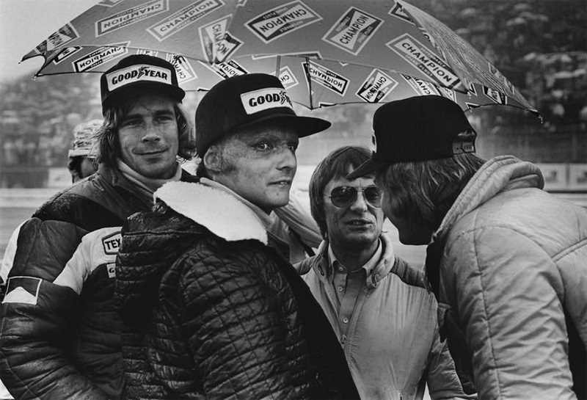
Fórmula 1
Se convirtió
-contra la voluntad
de su familia-
en piloto de carreras
en 1968
comenzó a correr
en la Fórmula 1
con el equipo March
en 1971.

Slide 18
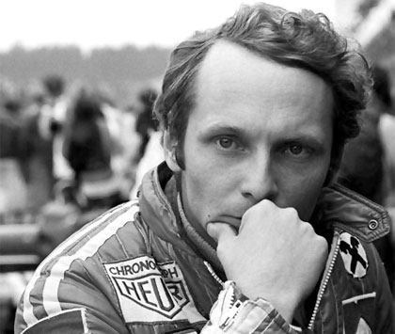
Obtuvo al principio poco éxito
tanto en el equipo March
como en el BRM,
al que se incorporó en 1973,
pero dio su gran salto deportivo cuando su compañero de equipo
en BRM, Clay Regazzoni,
volvió al equipo Ferrari
en la temporada 1974.

Slide 19
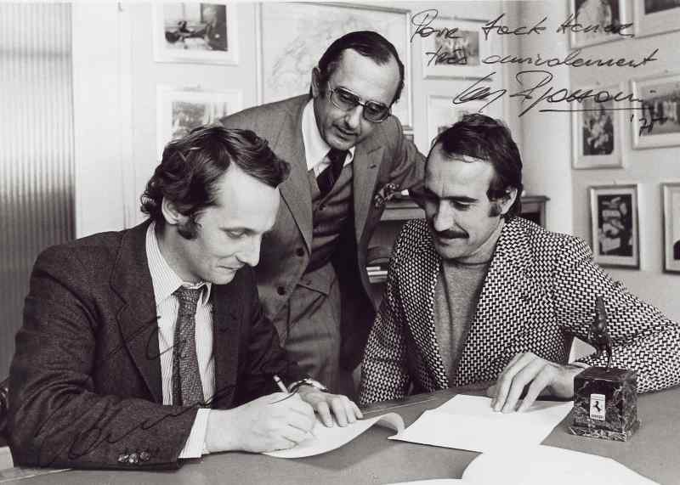
El legendario propietario del equipo, Enzo Ferrari,
requirió la opinión de Regazzoni
sobre el conductor austríaco
y al recibir buenas referencias, inmediatamente lo fichó.
Después de un apagado comienzo
en la década de los setenta,
el equipo Ferrari resurgió
gracias al apoyo técnico del austríaco
fue recompensado con el segundo puesto
en su debut con el equipo
en el Gran Premio de Argentina.

Slide 20
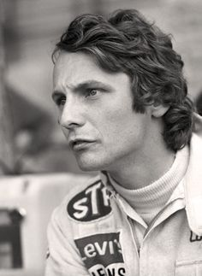
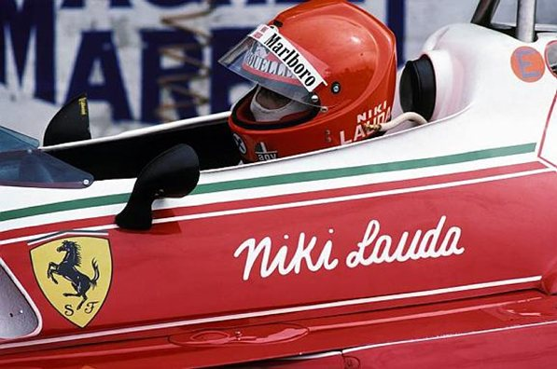
Pronto siguió su primera victoria en un gran premio,
y en la cuarta carrera que corrió con Ferrari,
dando con ella fin a un bienio sin victorias del equipo.
Lauda y Ferrari se convirtieron en el piloto
y la escudería que marcaban el paso del mundial, consiguiendo seis pole positions consecutivas.

Slide 21
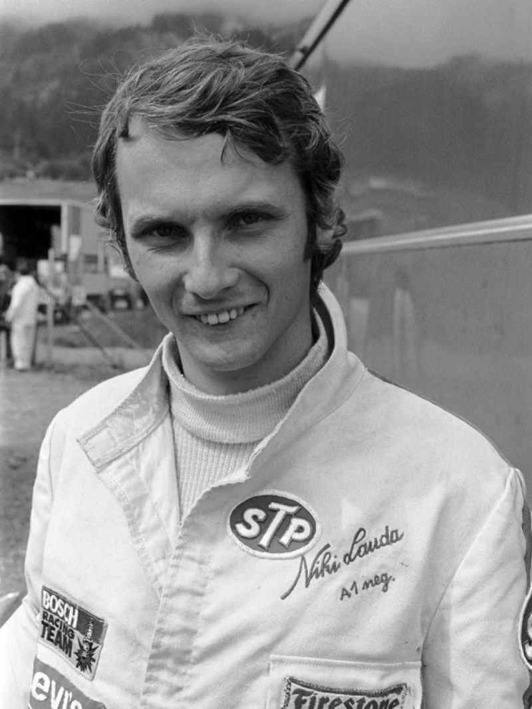
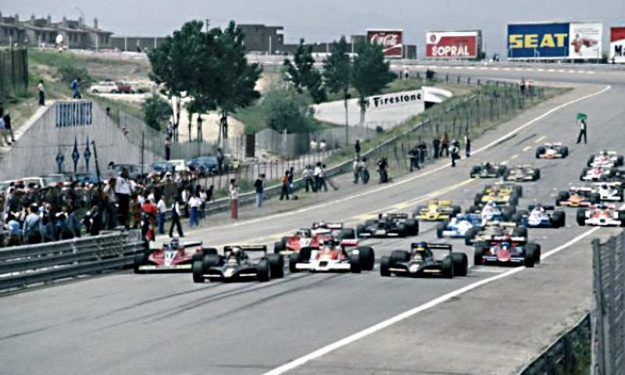
Una mezcla de falta de fiabilidad e inexperiencia,
no obstante, limitó sus resultados a una sola victoria más y un cuarto puesto al final del mundial.
En la temporada 1975 Lauda consiguió reeditar
la trayectoria que había iniciado el año anterior.

Slide 22
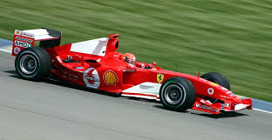
Aunque no pasó del quinto puesto en las primeras cuatro carreras de la temporada, Lauda y Ferrari mejoraron y vencieron
en cuatro de los siguientes cinco grandes premios.
La victoria en el Gran Premio de Estados Unidos, última carrera de la temporada,
le valió a Lauda su primer campeonato del mundo.

Slide 23
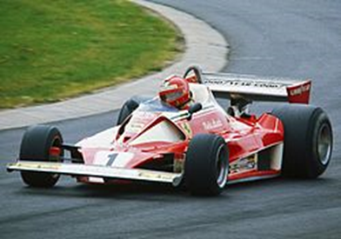
Niki Lauda durante el Gran Premio de Alemania de 1976.
En 1976,
Lauda ganó cuatro
de las primeras
seis carreras,
obteniendo
el segundo puesto
en las otras dos.

Slide 24
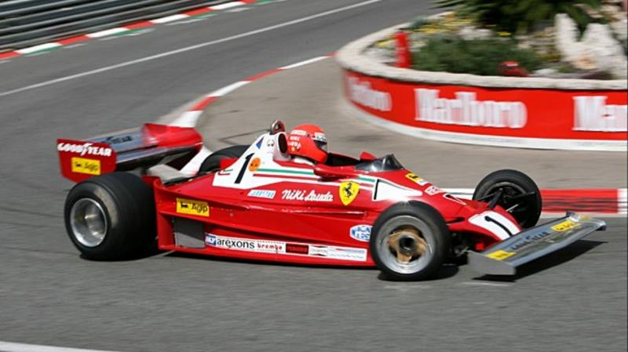
Al final de la novena carrera, disputada en Brands Hatch,
Lauda había obtenido 61 de los puntos del mundial,
más del doble de los que llevaba su más inmediato perseguidor, Jody Scheckter.
El segundo campeonato del mundo consecutivo parecía limitarse ya a una formalidad, acontecimiento que no se producía desde las temporadas de 1959 y 1960 en que lo había logrado Jack Brabham.

Slide 25
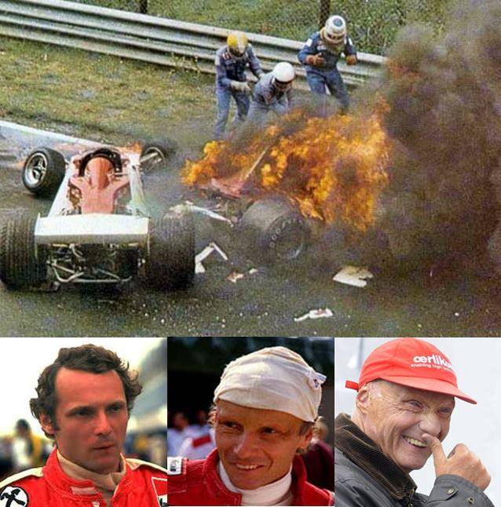
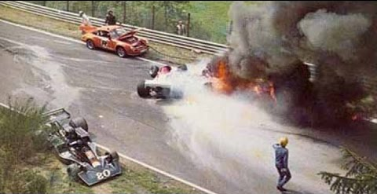
Sin embargo, en la siguiente carrera,
el Gran Premio de Alemania
disputado en Nürburgring,
Lauda sufrió un grave accidente,
que incluían terribles quemaduras
al incendiarse su coche.
Tres pilotos se detuvieron para ayudarle: Harald Ertl, Guy Edwards y Arturo Merzario,
al que más tarde Lauda le regaló un reloj de oro en agradecimiento.

Slide 26
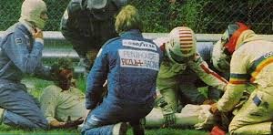
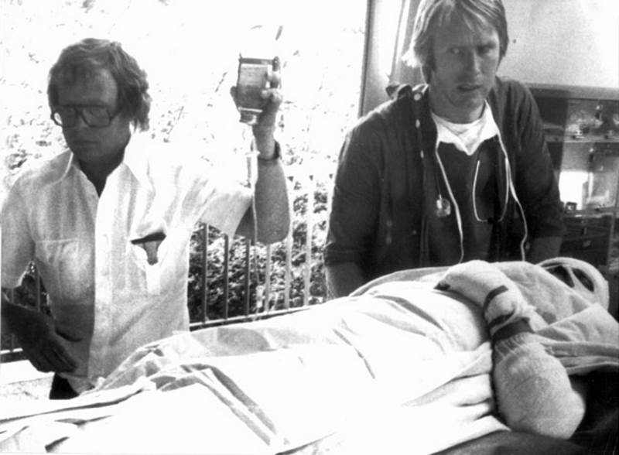
Al borde de la muerte,
un sacerdote le administró
la extremaunción.
Y a pesar de ello volvió a las pistas
tan sólo seis semanas después.

Slide 27
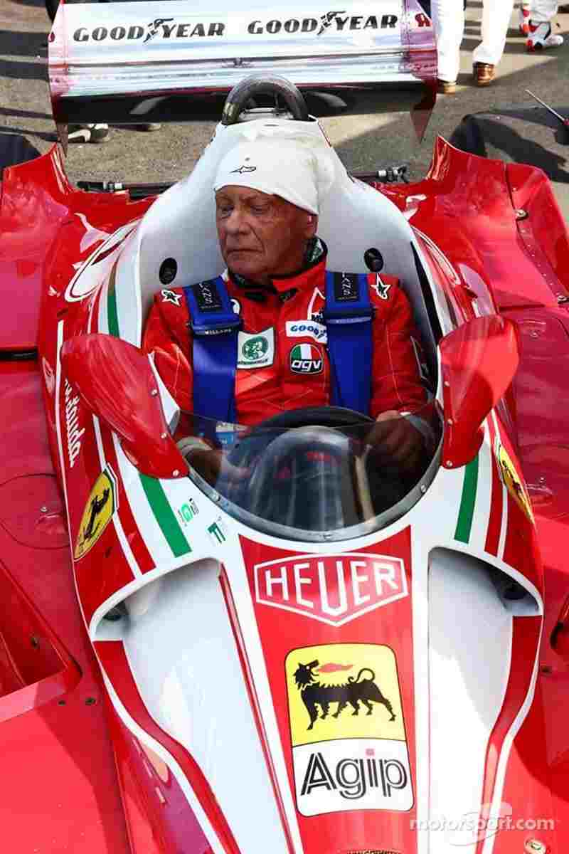
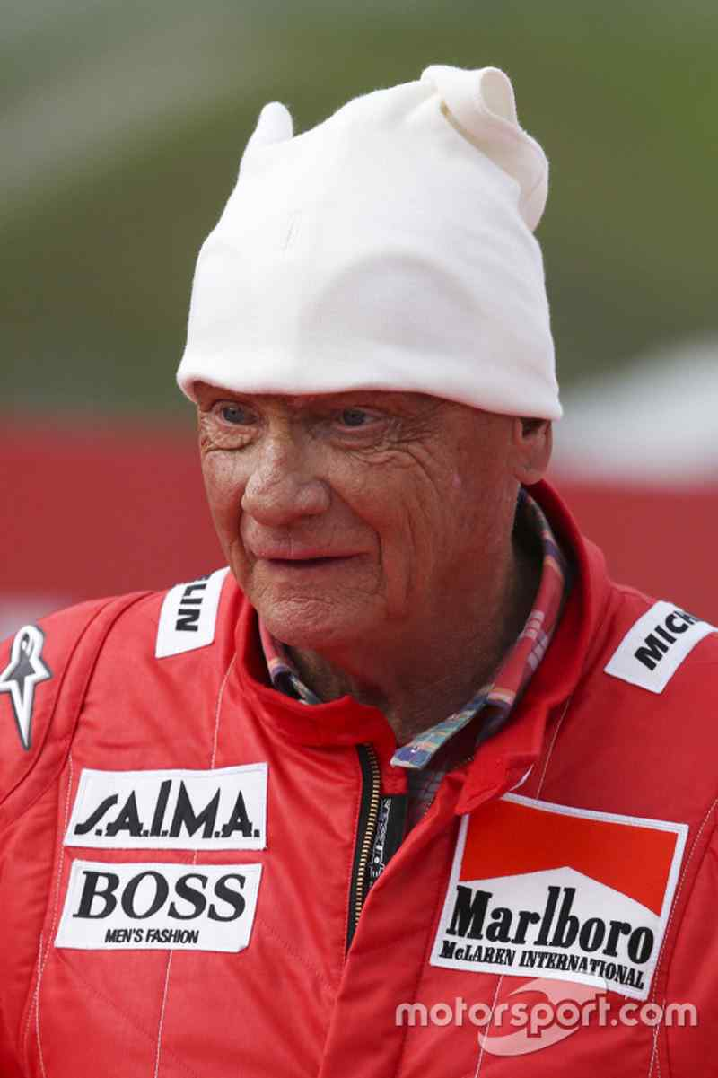
Durante la forzada ausencia de Lauda, el inglés
James Hunt había jugado
en baza la última carrera
de la temporada,
el Gran Premio de Japón,
comenzó con una ligera ventaja de Lauda
sobre Hunt de 3 puntos.
En una pista
peligrosamente mojada,
Lauda se retiró tras realizar
dos vueltas, asegurando
que consideraba inseguro continuar en tales condiciones.

Slide 28
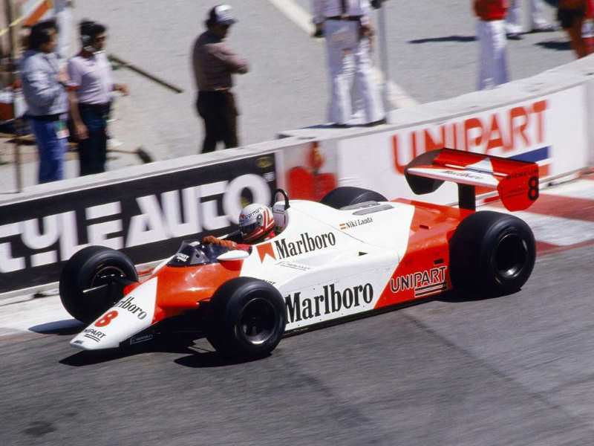
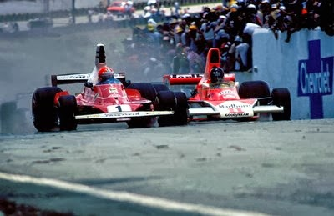
Hunt lideró la carrera
durante la mayor parte del gran premio,
hasta que un pinchazo
le hizo perder posiciones.
No obstante, consiguió remontar,
hasta la tercera posición, que le valió
el título mundial por un solo punto.

Slide 29
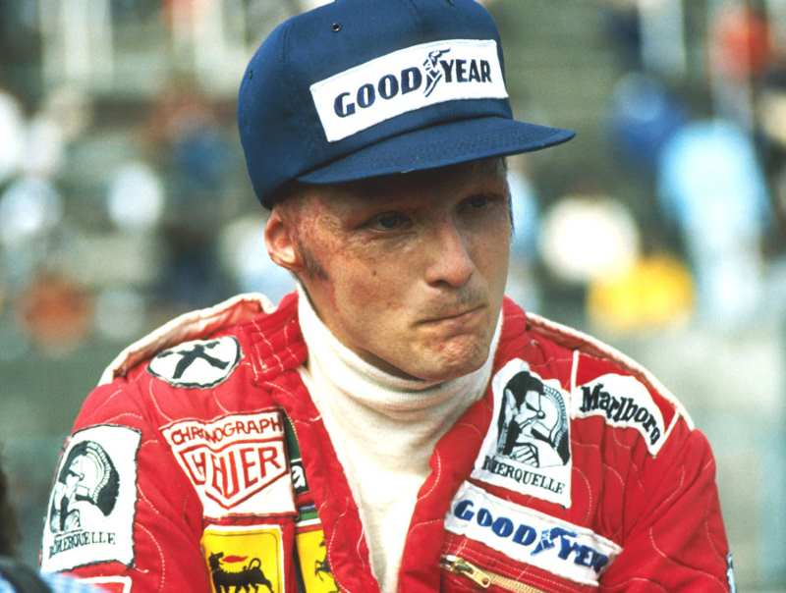
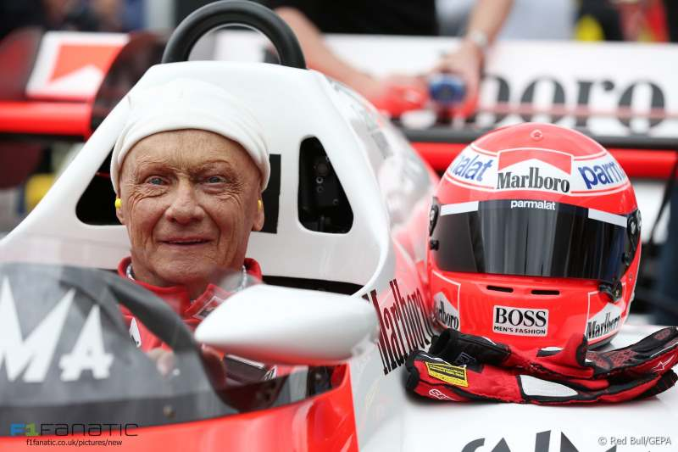
La anteriormente buena relación de Lauda
con el equipo Ferrari se vio gravemente afectada
tras ese abandono, y tuvo que soportar una difícil temporada 1977 a pesar de vencer cómodamente
el campeonato mundial gracias a su regularidad.
Habiendo ya anunciado que abandonaría el equipo al final de la temporada,
Lauda anticipó dicho abandono
ante la decisión de Ferrari de incorporar
un tercer automóvil
al entonces desconocido Gilles Villeneuve
en el Gran Premio de Canadá.

Slide 30
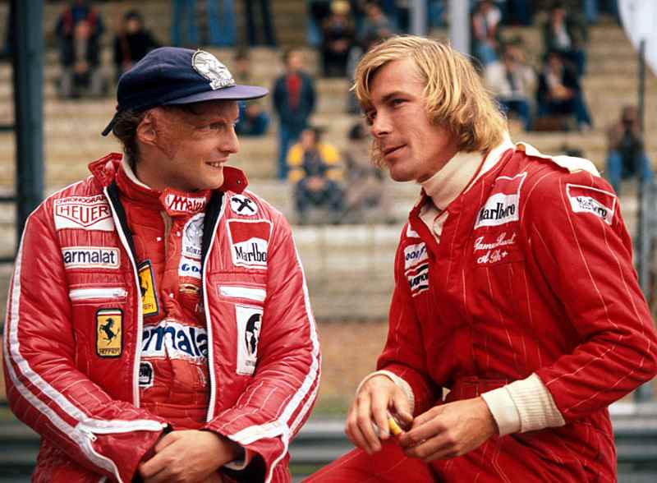
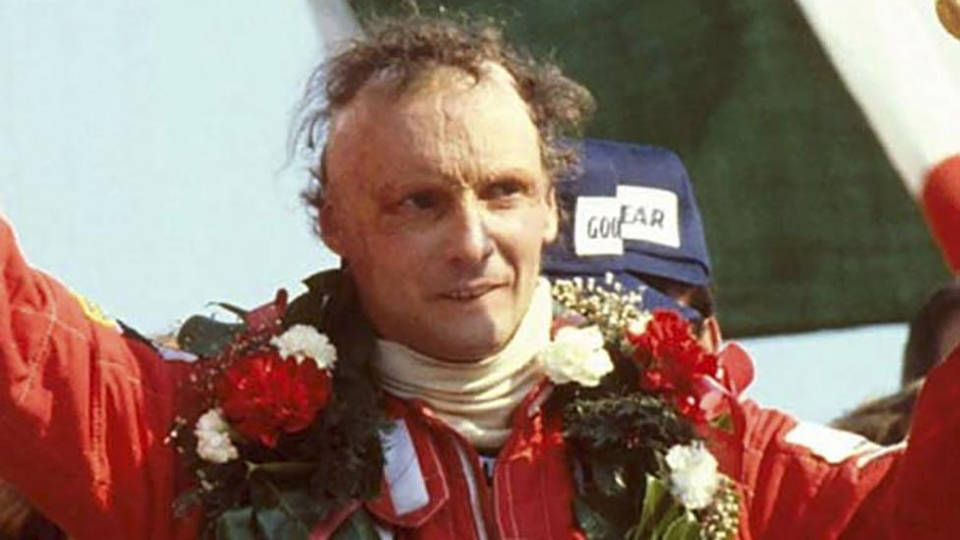
Incorporado al equipo Brabham en 1978, Lauda pasó dos temporadas sin éxitos,
en buena medida debido al radical diseño
del coche, con una aerodinámica asistida
por turbinas.
Tras su única victoria,
el coche fue inmediatamente descalificado.

Slide 31
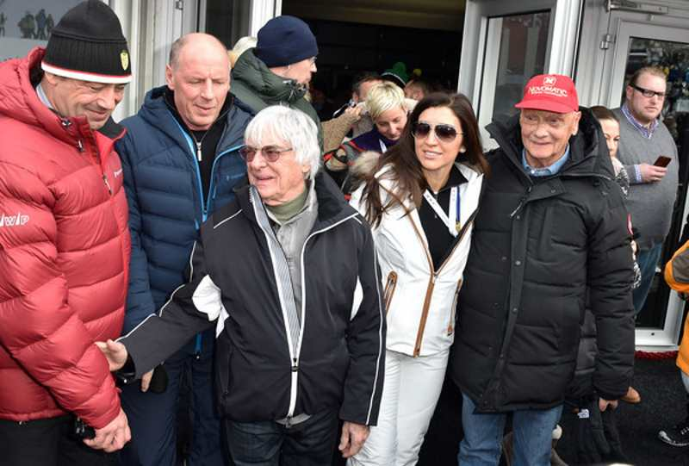
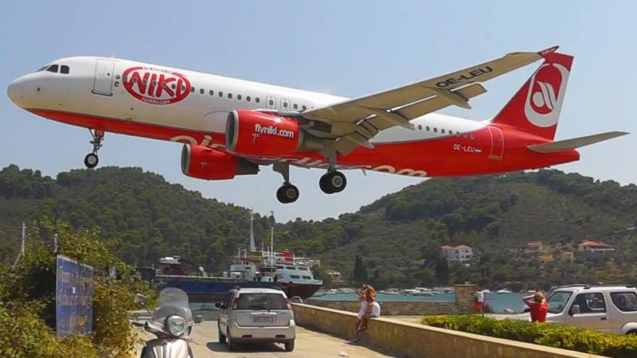
En el Gran Premio de Canadá,
Lauda informó al propietario
de la escudería, Bernie Ecclestone,
de su deseó de retirarse inmediatamente,
pues no deseaba
"seguir conduciendo en círculos".
Lauda, que había fundado una compañía
de vuelos chárter,
volvió a Austria para dedicarse a ella
de tiempo completo.

Slide 32
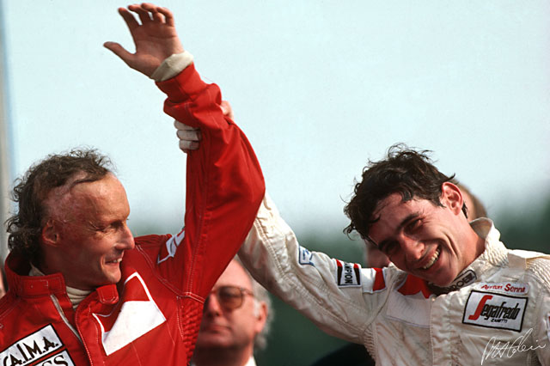
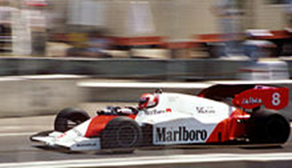
Niki Lauda ganando en Dallas
en el año de su último título con McLaren.
Pero en 1982 Lauda volvió a la competición, sintiendo que aún tenía una carrera
como piloto por delante.

Slide 33
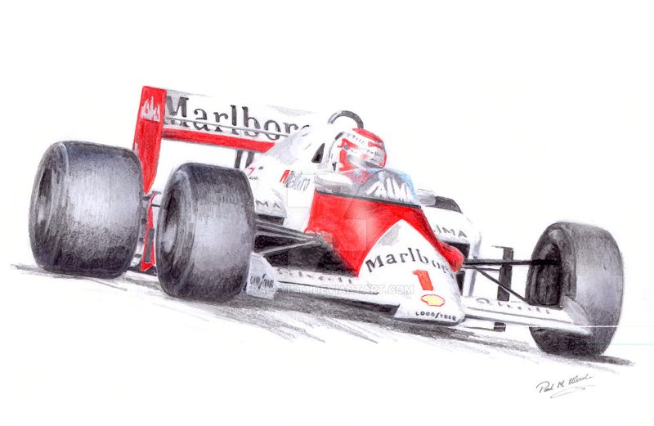

Después de una exitosa prueba
con McLaren, su único problema
fue convencer al patrocinador del equipo, Marlboro, de que aún era capaz de ganar.
Lo demostró en su tercera carrera
tras su vuelta a las pistas,
ganando el Gran Premio de Long Beach.

Slide 34


Lauda consiguió su tercer campeonato
del mundo en 1984
con una victoria por medio punto
sobre su compañero de equipo Alain Prost.
En 1995 fue asesor técnico de Ferrari.

Slide 35

A su llegada
le pidieron consejo
para ganar nuevamente después de muchos años
de sequía
la respuesta inmediata
de Lauda fue
"Contraten
a Michael Schumacher".

Slide 36


Michael Schumacher vino y se trajo
al equipo de ingenieros de Benetton, encabezados por Ross Brawn.
El resultado fue que arrasaron
de 2000 a 2004.

Slide 37


En 2010
Lauda colabora como comentarista de F1
en la cadena privada alemana RTL..
Como conductor, Lauda se ha caracterizado por una aproximación inteligente,
que minimizaba los riesgos y maximizaba
los resultados, y se le considera
uno de los pilotos más concienzudos,
capaz de pasarse largas horas
refinando el comportamiento del coche.

Slide 38









Slide 39
Familia y salud

Slide 40


Lauda
también es conocido
por el apodo
de Rata
o SuperRata,
en virtud
de la disposición
de sus dientes frontales.
Niki Lauda en 1996.

Slide 41


Se casó en 1975
con Marlene,
de quien tiene dos hijos:
Luca y Mathias,
quien al igual que su padre
es piloto.
Se divorció en 1996
tras 21 años
de matrimonio.
Su tercer hijo, Christian,
nació fuera de matrimonio.

Slide 42


Como consecuencia del accidente sufrido en 1976,
Lauda sufrió
graves quemaduras en la cabeza
el cuerpo,
además de fracturas
e intoxicación
por los vapores tóxicos
que desprendía
el combustible
en llamas.

Slide 43


Se sometió a cuatro operaciones
para trasplante de piel,
pero todas fracasaron debido
a que su sistema inmune los rechazaba.
Lauda decidió no volver a operarse
comenzó a llevar una gorra roja
para cubrir sus cicatrices,
que con los años
se volvió su marca distintiva.

Slide 44


En 1983 como tenía problemas de visión,
el cirujano plástico Ivo Pintanguy
lo sometió a un operación de párpado
en Río de Janeiro.
En 1997 se le diagnosticó una insuficiencia renal y debió recibir un trasplante de riñón de su hermano Florian Lauda.

Slide 45


En 2005 debió someterse a una nueva operación
para trasplantar el otro riñón.
Si bien en un comienzo el donante iba a ser su hijo mayor, Lucas, un problema de incompatibilidad detectado
en el último momento lo invalidaron como donante.

Slide 46


La entonces novia de Lauda,
Birgitt resultó ser compatible
y se ofreció a donar su riñón.
Si bien en un comienzo circuló la noticia
de que Lauda tenía cuatro riñones,
esto fue desmentido.

Slide 47


Lauda se casó con Birgitt en 2005
desde entonces residen en Ibiza, España,
junto a los mellizos Mia y Max,
que nacieron en 2009 fruto del matrimonio.

Slide 48






Slide 49

El empresario

Slide 50


En 1978 Lauda, que había fundado una compañía de vuelos chárter,
volvió hacia Austria a dedicarse a ella de tiempo completo.

Slide 51


Tras su retirada en 1985
volvió a la gestión de su compañía aérea,
Lauda Air.
En 2001 vendió la compañía
al socio mayoritario,
Austrian Airlines.

Slide 52

A finales de 2003, constituyó una nueva compañía aérea, Niki.

Slide 53












Slide 54
Literatura, cine,
televisión
y
anime

Slide 55

Uno de los personajes
de la serie anime japonesa "Arrow Emblem Hawk
of the Grand Prix",
está basada en la vida
de Lauda,
caracterizado como
"El hombre enmascarado" (debido a la máscara
que llevaba),
y que además lo representaba casi exactamente.

Slide 56

En el doblaje al inglés de dicha serie, que apareció con el nombre
"Super Grand Prix"
se toma el nombre del piloto
para sustituir el original japonés,
lo cual lo acerca cada vez más
con el de la vida real.
En un flashback en la película del anime, "Super Grand Prix"
Niki Lauda habla de su propio pasado.

Slide 57


Lauda es autor
de varios libros:

Slide 58

Niki Lauda. The Art and Science
of Grand Prix Driving
(titulada Formula 1:
The Art and Technicalities of Grand Prix Driving
en algunos mercados).
Motorbooks International, 1977 (ISBN 0-87938-049-7)

Slide 59

Niki Lauda. My Years with Ferrari.
Motorbooks International, 1978 (ISBN 0-87938-059-4)

Slide 60

Niki Lauda. The New Formula-1: A Turbo Age.
Motorbooks International, 1984 (ISBN 0-87938-179-5)

Slide 61


Niki Lauda.
Meine Story
(titulada
To Hell and Back
en algunos mercados).
Orac Verlag, 1986 (ISBN3701500258)

Slide 62

Das dritte Leben
(1996).

Slide 63



Slide 64

Lauda le da los créditos editoriales de sus libros
al periodista austríaco Herbert Volker.

Slide 65

En 2011 se anunció la filmación de la película "Rush" sobre la vida de Niki Lauda,
en la que se recrea el accidente sufrido en Nürburgring
en 1976
y su vida posterior.
La película se estrenó en septiembre de 2013.

Slide 66

Niki Lauda
es interpretado
por Daniel Brühl.

Slide 67




Slide 68



Slide 69






Slide 70



Imagenes y texto :
De la red
Música:
Niki lauda medley
Interprete:
Varios Artistas
Edición:
Eaglenest
Duración :
28 minutos
25 segundos
Chao
Auf wiedersehen
Au revoir
Hasta la vista
Pasenla Bien
___________________
eaglenest8@hotmail.com

Slide 71







12:00
¿Te ha gustado?
Puedes ver más entrando
Aquí
Además puedes recibir powerpoints en tu correo electrónico suscribiéndote aquí:

